Slide 1
Игра-путешествие
«Аркадий Паровозов и
Страна Безопасности»
Участники: учащиеся вторых классов
Подготовила и провела
учитель начальных классов
Попова Е.А.
Октябрь, 2015 год

Slide 2
Страна Безопасности
Остров
«Огонёк»

Slide 4
Страна Безопасности
Остров
«Капелька»
Остров
«Огонёк»

Slide 5
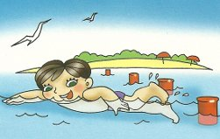

Slide 6
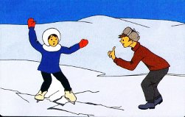

Slide 8
Остров
«Дорожный знак»

Slide 9
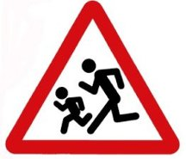
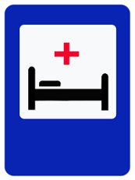
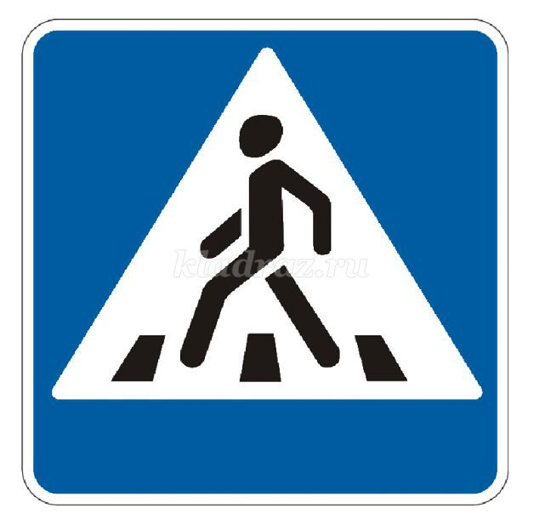

Slide 10
Остров
«Здоровье»

Slide 13
Хорошего настроения!

